Slide 1
TP FC 2021
Data Management

Slide 2

Gartner
Crée en 1979 par Gideon Gartner et actuellement sous la direction de M. Gene Hall. Gartner Inc. est une entreprise américaine de conseil et de recherche dans le domaine des techniques avancées. Elle publie des articles sur les nouvelles technologies, mène des recherches, fournit des services de consultation, tient à jour différents statiques et maintient un service de nouvelles spécialisées.

Slide 3

Forrester
Forrester est une entreprise américaine indépendante qui fournit à ses clients des études de marché sur l’impact des technologies dans le monde des affaires. Forrester possède dix-neuf implantations géographiques, à travers le monde, font huit centres de recherche.

Slide 4
ETL
ETL « Extract Transform Load » permet d’extraire des données brutes depuis une base de données, pour ensuite les restructurer, et enfin les charger dans un Data Warehouse. Ces logiciels existent depuis bien longtemps, mais ont beaucoup évolué pour répondre aux nouveaux besoins liée à l’essor du Cloud, des SaaS (logiciel en tant que service) et du Big Data.
Désormais, les ETL doivent permettre l’ingestion en temps réel, l’enrichissement de données, la prie en charge de milliards de transactions. Ils prennent aussi en charge les données structurées en provenance de sources sur site ou sur le Cloud. Ces plateformes doivent désormais être scalables, flexibles, résistantes aux pannes, et sécurisées.

Slide 5
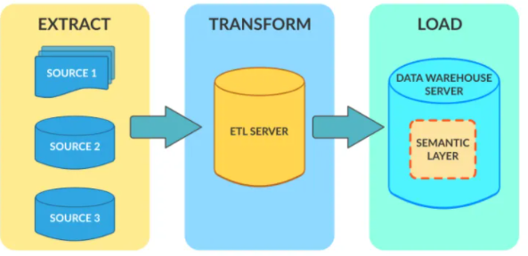
ETL
Comment ça marche ?

Slide 6
Magic Quadrant
Le Magic Quadrant est une analyse des entreprises technologiques par secteur qui se matérialise par un quadrant composé de 4 cases : leaders, visionaries, niche players et challengers.
Le quandrant sert à comprendre rapidement le marché étudié grâce à son aspect visuel qui déroule de l’analyse détaillée. Le quadrant se matérialise selon l’illustration : voir slide suivant

Slide 7
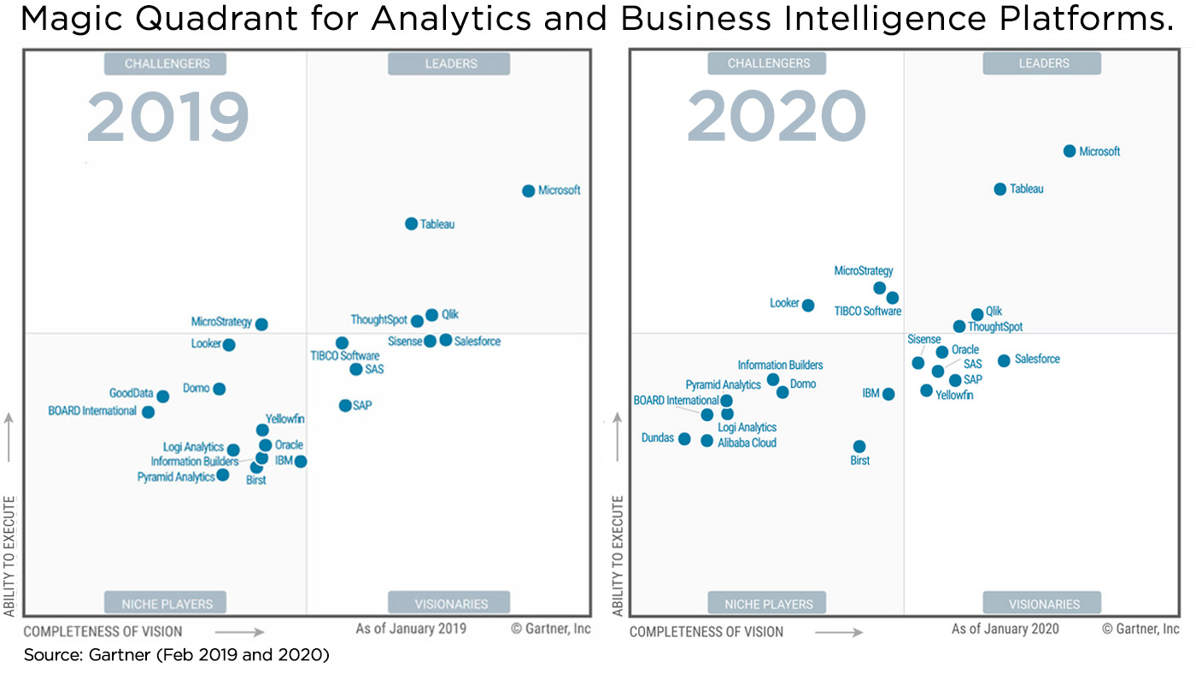
Magic Quadrant

Slide 8

IDC est le premier groupe mondial d'études de marché et de conseil en marketing sur les secteurs des technologies de l'information (informatique, télécom, internet et nouveaux médias). Présent dans 60 pays, IDC combine dans chacun d'entre eux son expertise locale à un réseau international de plus de 1.000 analystes.

Slide 9
Hype Cycle
Que signifie Hype Cycle ?
Le Hype Cycle est la représentation graphique du cycle de vie ou la courbe de maturité de technologies émergentes, globales ou sectorielles, qui permet de repérer leur précocité, leur potentiel et le éventuels problèmes commerciaux et d’exploitation pour évaluer les opportunités associées à leur éventuelle utilisation.

Slide 10
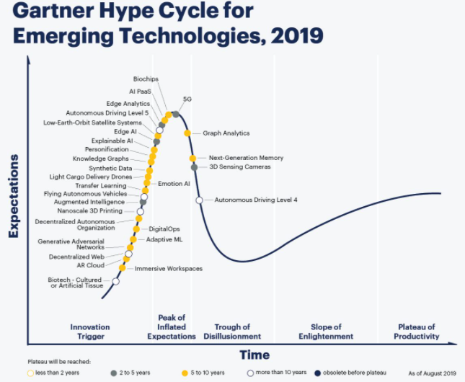
Hype Cycle
La courbe permet de positionner graphiquement les innovations en fonction de leur degré de maturité d’une part, de leur visibilité et des attentes qu’elles suscitent, de l’autre.

Slide 11
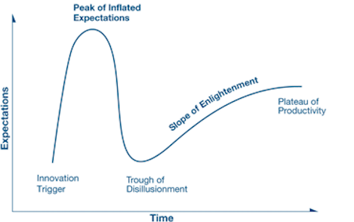
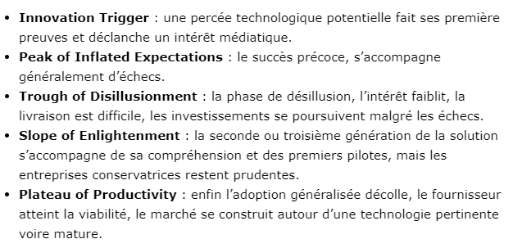
Cycle Hype
Comment lire le Cycle Hype

Slide 12


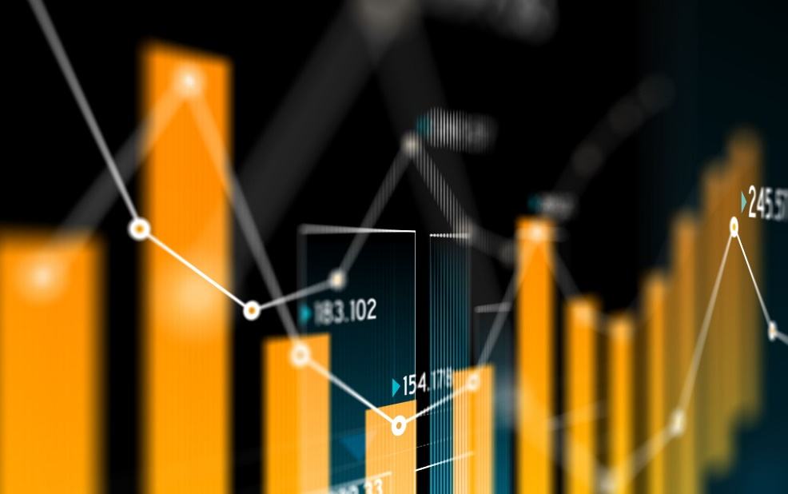

Business Intelligence

Slide 13
Business Intelligence
Définition
La Business Intelligence (BI) combine analytique métier, data mining, visualisation de données, outils et infrastructure de gestion des données et meilleures pratiques pour aider les entreprises à prendre des décisions basées sur les données. On parle de BI lorsque vous disposez d’une vue d’ensemble des données de votre entreprise et utilisez ces données pour favoriser le changement, gagner en efficacité et vous adapter aux évolutions du marché.

Slide 14
Business Intelligence
Définition CRM
CRM pour Customer Relationship Management ou Gestion de la relation Client (GRC), est un concept préconisant la centralisation au sein d’une base de données de toutes les interaction entre une entreprise et ses clients. Cela permet de mettre en commun et de maximiser la connaissance d’un client donné et ainsi de mieux comprendre, anticiper et gérer ses besoins.

Slide 15
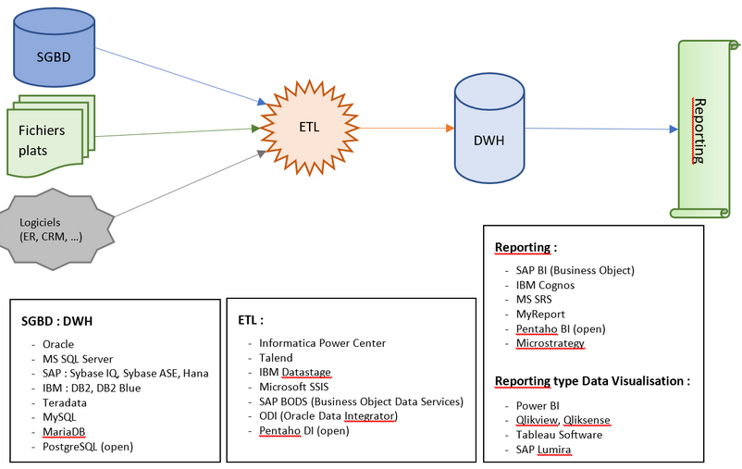
Business Intelligent
La chaine décisionnelle d’un projet en Business Intelligence

Slide 16
Business Intelligence
OLTP et OLAP sont deux systèmes courants de gestion des données. OLTP(traitement des transactions en ligne) est une catégorie de systèmes qui gère le traitement des transactions.
OLAP(Online Analytical Processing), comme son nom l’indique est une compilation de méthodes multidimensionnelles. OLAP est un outil de BI.
BI désigne des méthodes informatiques permettant d’identifier et d’extraire des informations utiles à partir de données d’entreprise.

Slide 17
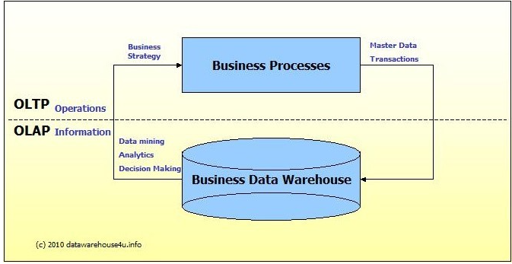
Business Intelligent
Différence entre OLTP et OLAP.

Slide 18





Data wharehouse

Slide 19
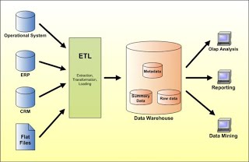
Datawarehouse
Architecture d’un entrepôt de données

Slide 20
Datawarehouse
Définition
Le OLAP, ou Online Analytical Processing, est une technologie de traitement informatique (computer processing).
Elle permet à un utilisateur de consulter et d’extraire facilement les données pour les comparer de différents façons.

Slide 21
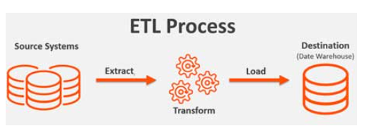
Datawarehouse
Définition ETL
ETL (Extraction, Transformation, Loading) permet de transférer d’une base à une autre, l’utilité de ETL est qu’il permet de questionner rapidement une base de données.

Slide 22
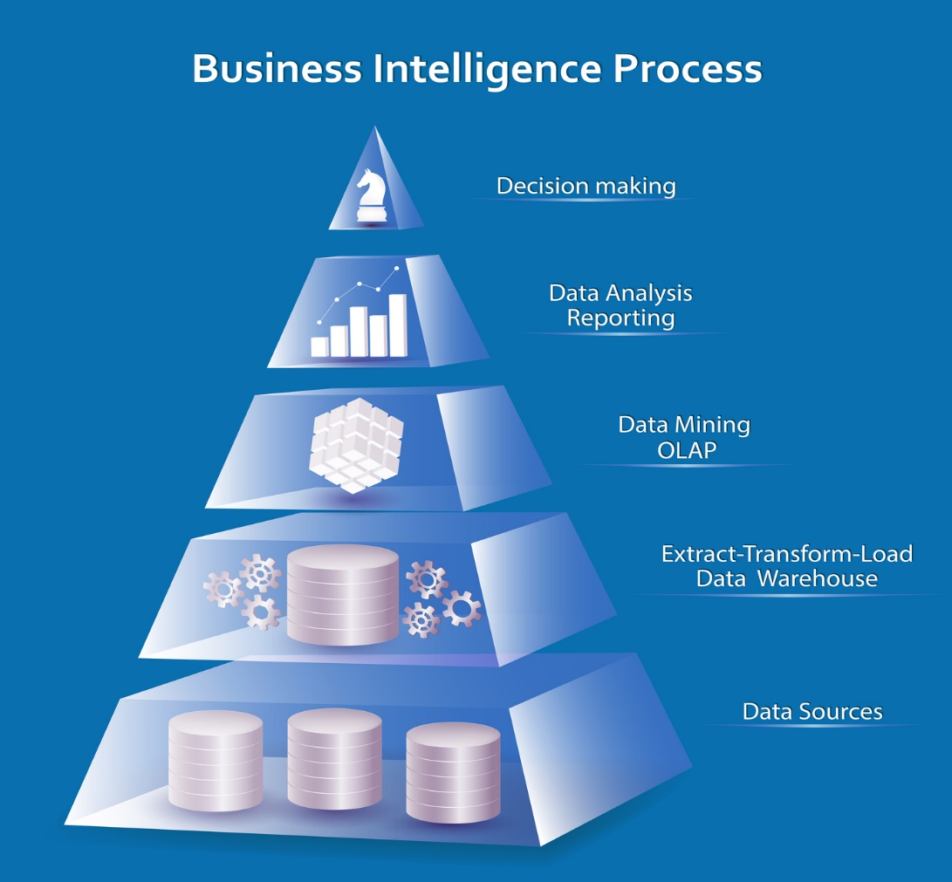
Datawarehouse
Définition Data-mining
L’exploration de données, connue aussi sous l’expression de fouille de données, forage de données

Slide 23
Datawarehouse
Définition Ad hoc
Permet de faire avancer la prise de décision des entreprises et de réduire la charge du service informatique.
Qu’est-ce que le reporting et l’analyse ad hoc ?
Plus votre entreprise a besoin de données précises, actualisées et accessibles, plus les demandes ponctuelles de rapports et de business intelligence adressées à votre service informatique augmentent? Les outils de reporting et d’analyse ad hoc permettent aux employés de votre entreprise d’accéder et de travailler de manière efficace avec les données en libre-service

Slide 24



Business Intelligence

Slide 25
Business Intelligence
Pourquoi la Bi à été crée ?
Consolidation des informations.
Pas d’historisation.
Subjectivité des analyses.
Conclusion : Les décisions sont prises de manière arbitraire et non basé.

Slide 26
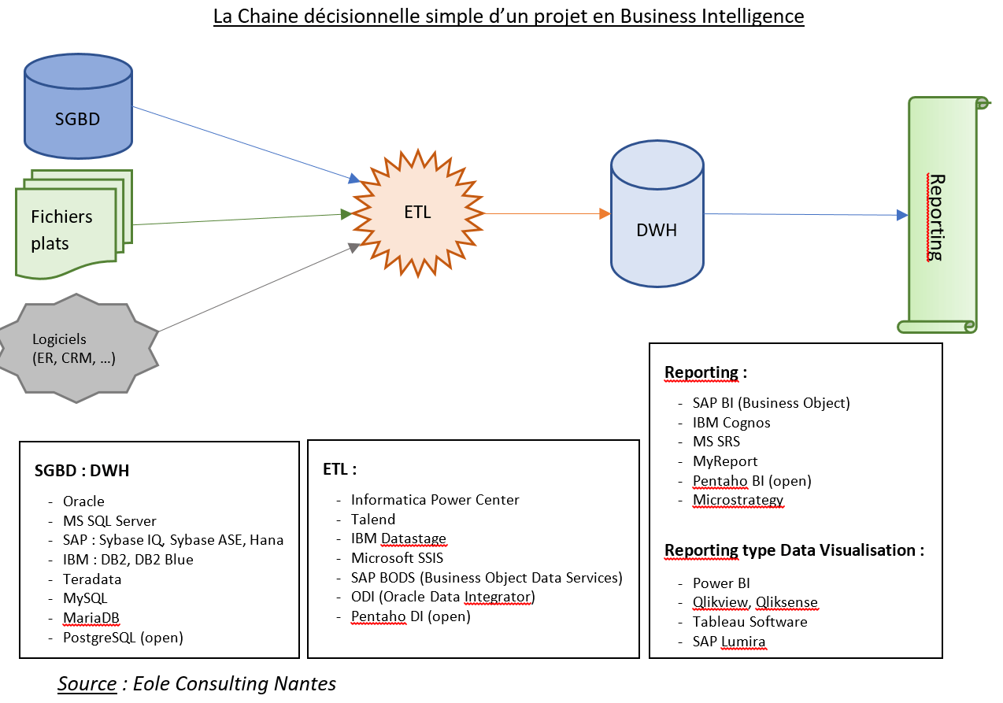
BI
Processus BI
Le process BI aide à la prise de décision.

Slide 27
Business Intelligence
Exemple de solutions d’aide à la prise à la décision :
IBM Cognos
PostgreSQL
Qlikview
Power BI, Tableau

Slide 28
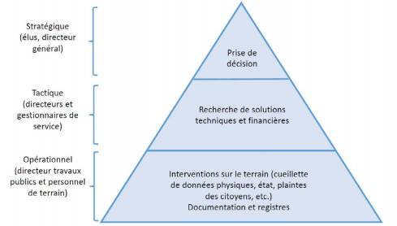
BI-3 niveaux
Figure : Trois niveaux de décision en gestion d’actifs

Slide 29
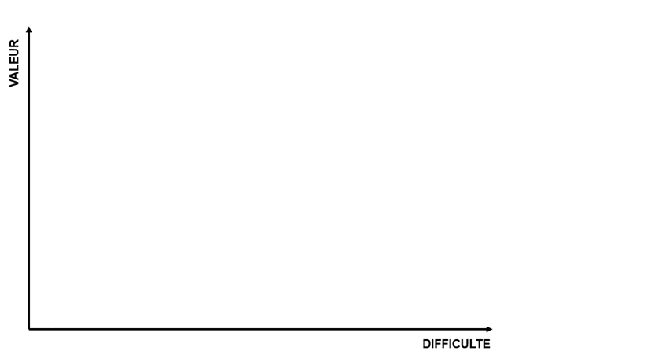
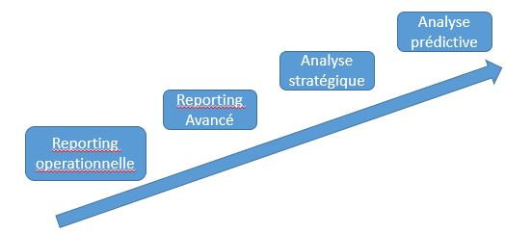
BI Maturité

Slide 30
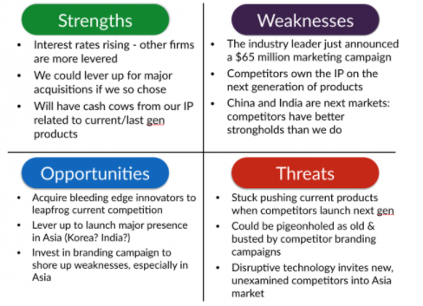
Business Intelligence
L’analyse SWOT est un cadre qui permet à une organisation d’effectuer une analyse des facteurs internes et externes qui peuvent aider à façonner ou à influencer l’avenir de l’organisation.
SWOT représente les forces, les faiblesses, les opportunités et les menaces.

Slide 31

Big Data

Slide 32
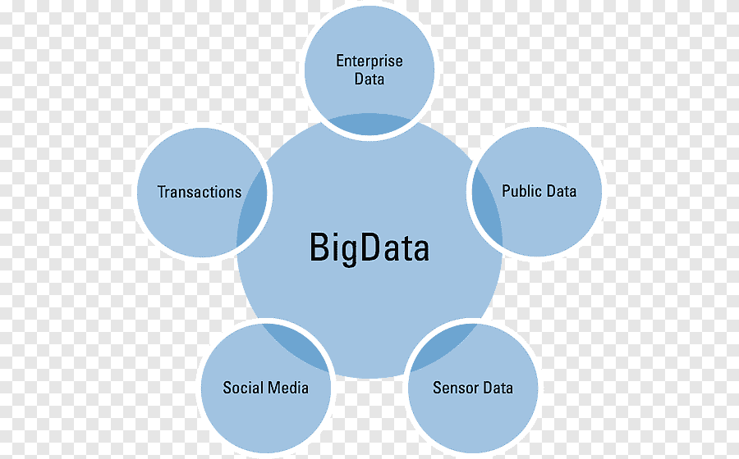
Big Data
Banque assurance, EDI, données structurée message SWIFT
Exemple:
Article Sénat
Exemple : LinkedIn
Données intelligentes

Slide 33
Big Data
Introduction
Quels que soient le type et l’ampleur du projet décisionnel envisagé, la phase de collecte des données sera la phase essentielle. Il ne suffit pas de se reposer sur les outils technologiques de types ETL pour accomplir cette lourde tâche. Pour constituer une base décisionnelle digne de ce nom, il faudra se pencher sérieusement sur le type, la valeur et la qualité des données collectées.

Slide 34
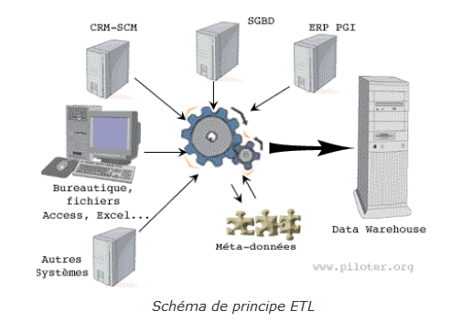
Big Data
Les données sont collecté par un ETL
Les outils ETL « Extract, Transform, Load » ont en charge cette fonction essentielle du système global décisionnel. Il s’agit de gérer toutes les étapes de la collecte et de la préparation des données

Slide 35
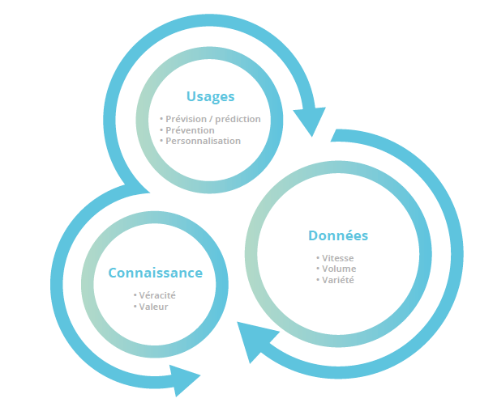
Big Data – 3V
Les caractéristiques du Big Data
Volume
Vélocité
Variété
3 dimensions

Slide 36
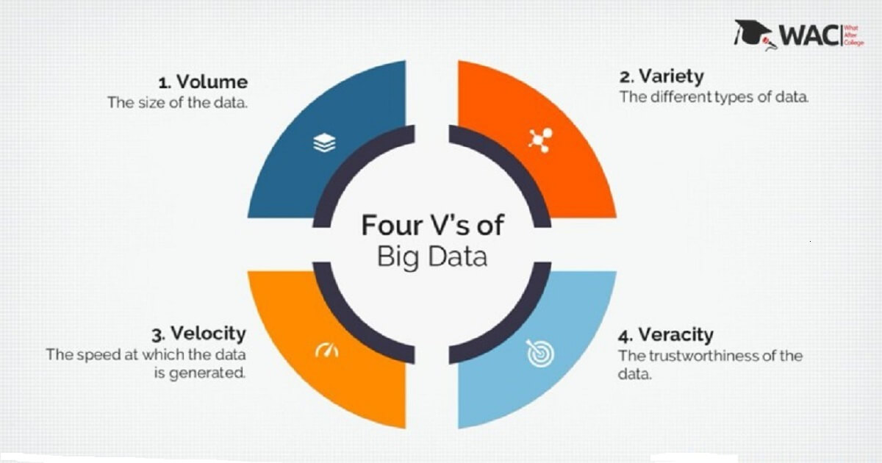
Big Data – 4V
Les caractéristiques du Big Data
Variété
Vélocité
Volume
Véracité
4 dimensions

Slide 37
Big Data
Définition
Donnée: Information brute
Information: Donnée traité qui devient utile (réponse à qui-quoi-ou-quand)
Connaissance: Traitement des données par l’esprit humain (comment)
Compréhension: Prise en compte du pourquoi
Sagesse: Etape ultime, résultat de évaluation de la compréhension
Donnée
Information

Slide 38
Big Data
Les différents rôles des emplois basé sur les données :
Data scientist : expert de gestion de données massif, en machine learning comment mettre en œuvre cette gestion
Data analyst : manière de décliner les données
Data cleaning : nettoyage des données
Cloud computing : accès à des services informatiques via Internet

Slide 39
Big Data
La remise en cause du modèle classique
L’état de l’art | La vraie vie
Des besoins métiers et des cas d’usage bien identifiés | Manque de visibilité sur les cas d’usage et les besoins
Catégorisation des besoins : reporting, opérationnel, décisionnel, reporting stratégique | Méconnaissance des données existantes
Spécialisations et des développements pour répondre aux besoins exprimés
Architecture en 3 couches ODS, DWA, DM
Des outils rapides à mettre

Slide 40


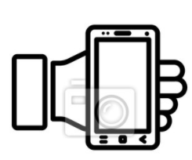
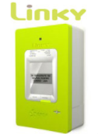

Big Data – DW vs Big Data
Impacts : Les différences entre Data warehouse traditionnel et analyses Big Data
Data warehourse (BI traditionnelle) | Plateforme Big Data
Sources de données essentiellement internes, connues et structurées | Nombreuses sources externes
Modèles de données stables | Importants volumes de données non-structurées
La majorité des données sont des données historiques | L’analyse est faite sur des données qui restent dans leur état brut

Slide 41




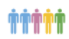




Big Data – Datawarehouse vs Data Lake
 | Utilisation la plus importante | Temps de commercialisation | Coût | Utilisateurs | Croissance des données
Data Lake | Analyses prédictives & avancées
Data Warehouse | Facilitateur polyvalent d’analyse opérationnelle et de performance
Data Mart | Rapports et analyses spécifiques au secteur d’activité

Slide 42
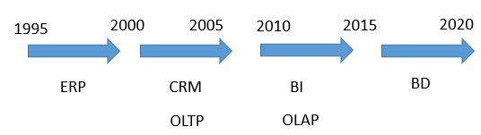
Des bases de données standards aux appliances hautes performances
Solutions : des bases de données standards aux appliances hautes performances
Depuis les années 80, le marché des bases de données d’entreprises a peu évolué
Pourtant ce ne sont pas les innovations qui manquent :
-No SQL
-MPP( Massively Parallel Processing)
-Stockage in Memory
-Bases de données en colonnes

Slide 43
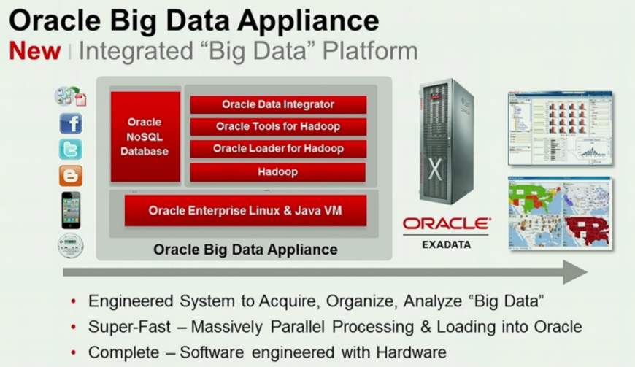
Big Data : Appliance
Définition :
Un vendeur qui vend une solution Hardware et l’installe
Hardware et software présent dans une même machine

Slide 44
Big Data : Appliance
Une appliance correspond à une solution « matériel + logiciel » vendue par un intégrateur ou un éditeur. L’idée est que l’application appliance englobe tous les composants de la configuration logicielle : système d’exploitation, serveur d’application, SGBD, frameworks, etc.
Le volume de données est si important qu’il ne peut plus être géré de manière conventionnelle. D’où l’apparition des appliances :
Appliance : Un seul fournisseur vend un hardware et un software dans la même machine.
Ecosystème Hadoop (Apache Software Foundation)
Un ensemble (cluster) de machines (nœuds) fonctionnant avec HDFS et MapReduce.

Slide 45
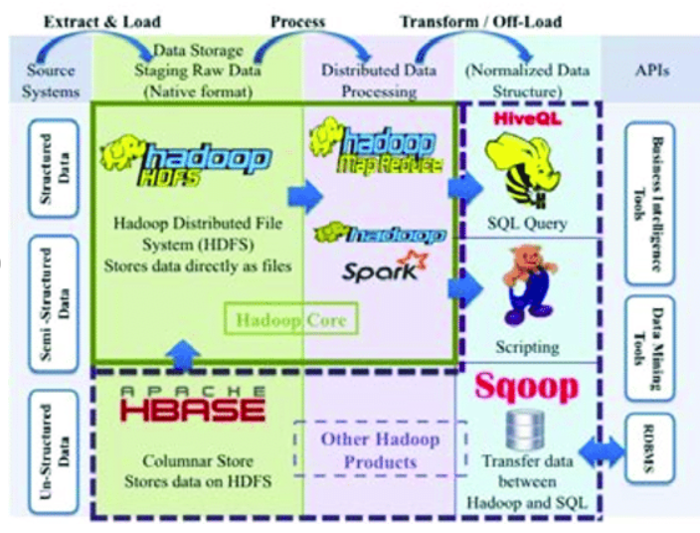
Hadoop
Définition :
Un ensemble (cluster) de machines (nœuds) fonctionnant avec HDFS et Map Reduce

Slide 46
Hadoop
Map-Reduce paradigm.
HDFS – « Hadoop Distributed File System » (Système de fichiers distribués Hadoop).
YARN – « Yet Another Resource Nagotiator » Un autre négociateur de ressources – permet le cluster vers des modèles de calcul non MapReduce.
(TEZ)- Devrait combler le fossé entre le modèle opérationnel par lots et le modèle opérationnel en temps quasi réel.

Slide 47

Hadoop
Objectif :
Stocker et traiter des volumes de données très importantes.
Le modèle de calcul distribue d’Hadoop permet de traiter rapidement le Big Data.
Les données et les applications traitées sont protégées contre les échecs hardware.
Si un nœud tombe ne panne, les tâches sont directement redirigées vers d’autres nœuds pour s’assurer que le calcul distribué n’échoue pas.

Slide 48
Hadoop Overview
Apache Hadoop Ecosystem

Slide 49

Hadoop
Les limites d’Hadoop :
Difficile d’apprentissage.
Trop lent pour l’analytique en temps réel.
Pas assez bon sur l’analyse.
Les couts de stockage explosent.

Slide 50
Hadoop distribution
Top des vendeurs commerciaux de distributions
Ces vendeurs ajoutent des fonctionnalités à Hadoop pour le support, en proposant une guidance et une assistance technique facilitant l’adoption d’Hadoop pour les entreprises.

Slide 51
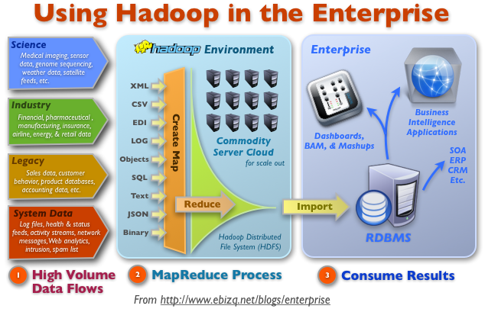
Big Data – Intégration
Plus il y a de nœud, plus il y a de puissance
Avantage : Redémarrage à chaud

Slide 52
Marketing Technology Landscope
Golden record
Sort une table propre
Avoir un seul enregistrement pour un attribut
Une seule table, un algorithme s’occupe à 99,1% du travail, le reste c’est un data steward qui le fait
Compare les chaînes de caractère

Slide 53
Hadoop
Limites de Hadoop :
La courbe d’apprentissage
Performance pour les volumes Big Data
Les coûts du stockage explosent : pour traiter
Trop lent pour l’analytique en temps réel

Slide 54
Solution Spark
Moteur de traitement de données dédié au Big Data.
Permet d’effectuer un traitement de larges volume de données de manière distribuée.
Fonctionne en mémoire, 100x plus rapide que Hadoop.
Spark s’intègre facilement sur l’infrastructure Hadoop.

Slide 55




Cloud

Slide 56
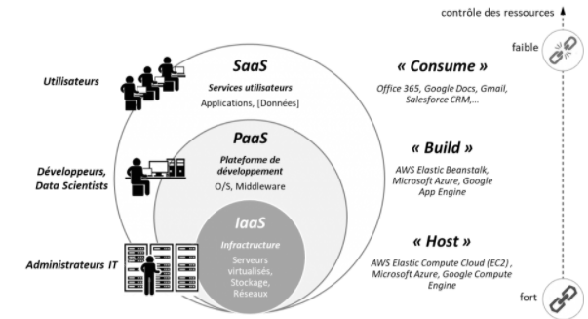
Cloud computing
Le cloud computing est une plateforme proposant un espace de stockage
Voici les différents modèle de cloud computing

Slide 57
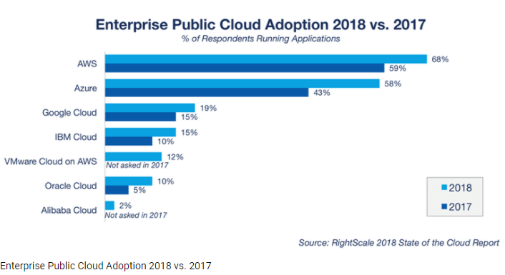
Cloud computing
A ce jour, AWS est sans contestation leader en termes de part de marché.
On observe tout de même au fil des années que le géant du e-commerce se voit chaque année perdre un peu plus de terrain au profit de Azure et de GCP.

Slide 58
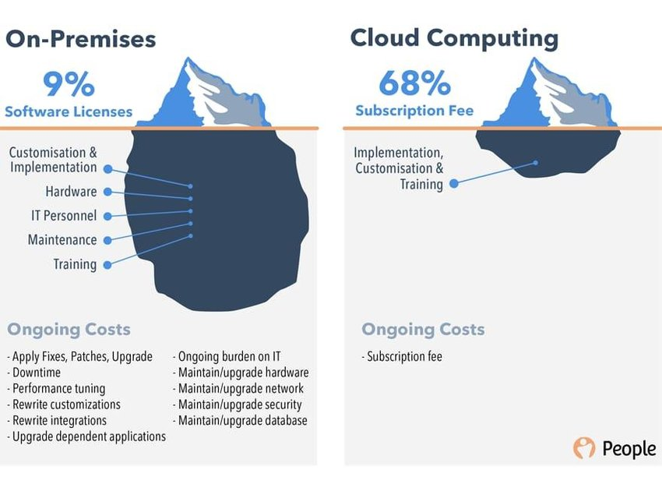
Cloud computing
Liste des avantages du Cloud computing par rapport à la technologie sur site:
On-Premises:
Un Contrôle total
Version propre de la sécurité
Problème de la conformité
Cloud Computing:
Economiser de l’argent de vos client.
Accès à des services informatiques exclusifs.
Stockage de données infini
Economie sur l’espace de burea.
Sécurité

Slide 59
Cloud computing
Avantages | Inconvénients
MAJ et évolutivité | La localisation et la sécurité des données
Mise en commun des ressources | Le prix
Sécurité | Connexion internet
Puissance de calcul
Mobilité
Flexibilité

Slide 60
Type de cloud faire un truc plus jolie
Privé | Hybrid | Public
Implémentation de locataire simple | Combinaison pour privé et un ou plusieurs cloud publics | Implémentation multi-locataires
Détenu et exploité par l’organisation informatique | Permet à l’organisation informatique de devenir des courtiers de services | Détenu et exploité par le fournisseur de services
Définir ses propres politiques de gestion des données |  | Lié par des politiques de gestion des données multi-locataires
Les self-services et les capacités d’automatisation offrent une nouvelle agilité |  | Des capacités de libre-service et d’automatisation similaires à celles du cloud privé

Slide 61
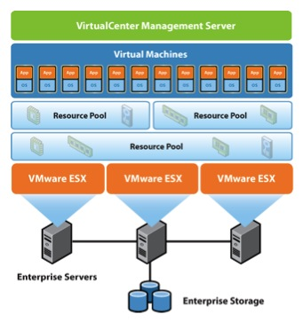
Cloud and Security

Slide 62





SMAC / Digitalisation

Slide 63
SMAC
SMAC pour Social, Mobile, Analytics et Cloud
Quatre points d’ancrage technologique, indispensables au déploiement de l’entreprise digitale
Social : Facebook, Twitter, Instagram et consorts sont les emblèmes de cette dimension sociale du digital. Une opportunité, aussi bien qu’un danger pour l’entreprise

Slide 64
SMAC
Mobile : l’invention technologique la plus visible de ces dernières années. Apportant la liberté de bouger : ne plus être attaché à un lieu précis pour communiquer. La mobilité à un impact sur l’organisation du travail et les modes de production: développement du télétravail, multiplication des tiers-lieux, ces espaces intermédiaires entre le bureau et la maison.
Analytics: La croissance spectaculaire des données, laissées ou fournies par les consommateurs, sur le web et les réseaux génère de nouvelles sources d’information précieuses pour les entreprises. Elles peuvent désormais transformer ces données massives et non-structurées en mesures précises pour améliorer la connaissance client.

Slide 65
SMAC
Cloud
Grande révolution informatique du siècle, le stockage de données dans le « nuage » ou encore « l’informatique en nuage ». Le Cloud constitue le point névralgique des trois autres technos de l’entreprise digitale : Social, Mobile et Analytics

Slide 66
SMAC transformation digitale
En résumé
La transformation digitale de l’entreprise, si elle comporte une dimension humaine essentielle, repose néanmoins sur une assise technologique évidente.
Quatre lettres symbolisent à elles seules cette mutation numérique : SMAC
Social
Mobile
Analytics
Cloud
Quatre technologies qui ont permis d’enclencher, de conditionner mais aussi de faciliter la transformation digitale des entreprises.

Slide 67
SMAC -> DARQ (l’ère post numérique)
Le SMAC est dans l’ère du passé, présent
Le DARQ est de l’ordre du futur
Définition:
- Distributed ledger technology Technologie de grand livre distribué
Artificial intelligence Intelligence artificielle
Extended reality Réalité étendue
Quantum computing L’informatique quantique

Slide 68
DARQ
Explication :
Pour être compétitives et se différencier à l’ère post-numérique, les entreprises devront adopter un nouvel ensemble technologies émergentes pour stimuler les prochaines vagues d’innovation et de croissance. Plus précisément qui sont représentés par des registres distribués (comme la blockchain), IA, la réalité étendue et l’informatique quantique.

Slide 69
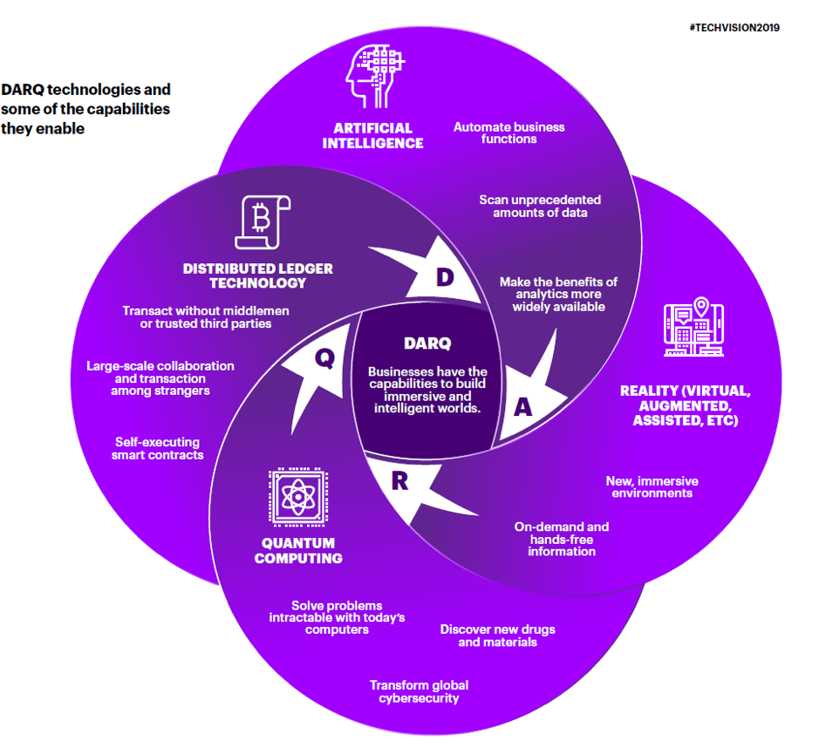
Technologies et fonctionnalités DARQ

Slide 70

Digitalisation de l’entreprise
Cette photo par Auteur inconnu est soumise à la licence CC BY

Slide 71
Digitalisation de l’entreprise
La digitalisation de l’entreprise soulève des peurs et interroge l’entreprise en profondeur. Pour les entreprises historiques, il est temps de donner du sens à cette transformation digital prometteuse, elle est redoutée.

Slide 72
Digitalisation de l’entreprise
Business model : adopter son business model aux exigences digitales
Expérience – client : connaissance de client et ses besoins et habitudes pour améliorer son expérience vis-à-vis de la marque, de l’image, des produits
Organisation : Intégrer le numérique dans l’organisation au sein des métiers
Digitalisation : change le business modèle de l’entreprise, se réinventer

Slide 73
Digitalisation de l’entreprise
Pourquoi la transformation digitale de l’entreprise fait-elle si peur ?
Toutes les entreprises ont opérée leur transformation digitale depuis longtemps, en dématérialisant leurs documents (bureautique, GED, Intranet) structurant leurs données (SGBD) et organisent leur flux (workflow).

Slide 74
Digitalisation de l’entreprise
Penser « Digital first »
Ce qui fait peur, c’est donc que les modèles économiques sont disruptifs et non évolutifs.
Les entreprises comprennent, douloureusement, que les modèles qui fonctionnent aujourd’hui sont radicalement différents des précédents.
Toutes les entreprises ne sont pas prêtes à la transformation et faire table rase du passé.

Slide 75

Impact sur l’entreprise

Slide 76
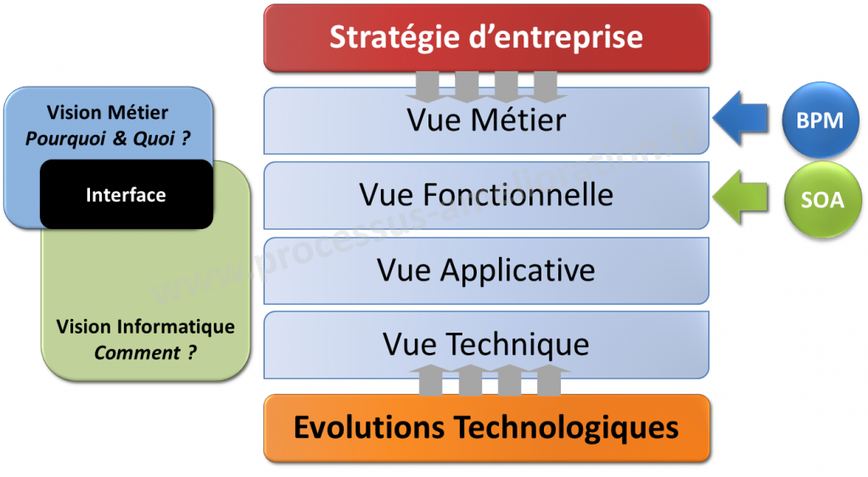
Stratégie d’entreprise

Slide 77
Architecture d’entreprise
Les entreprises sont aujourd’hui touchées par des changements importants (nouveaux produits-services, relations avec leurs clients, règlementations, internationalisation, …) impactant aussi bien leur modèle économique, leur stratégie ou leur organisation, que leurs modes de fonctionnement. Les évolutions qui sont axées autour du numérique se révèlent être un facteur clé de leur évolution et de leur organisation.
Ce sont les systèmes d’information (SI) des entreprises qui sont chargés de définir et piloter toutes ces transformations, et sont menées grâce à l’Architecture d’Entreprise (AE).
Le SI de l’entreprise doit répondre à toutes ces évolutions des activités métiers, mais aussi créer de nouvelles opportunités pour les métiers. Il permet de tirer parti des nouvelles technologies et des nouveaux modes de production (virtualisation, externalisation, cloud…), ou de prendre en compte les nouveaux modes d’accès (mobilité…) et les nouveaux usages (réseaux sociaux…).

Slide 78
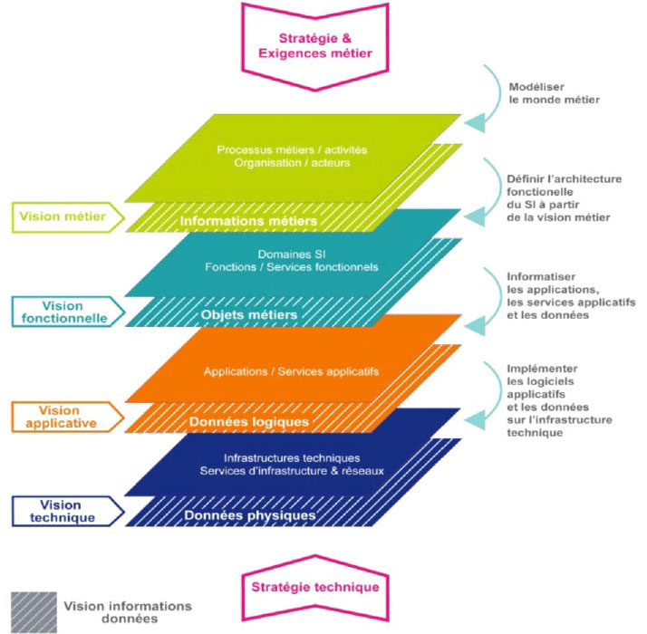
Architecture entreprise

Slide 79
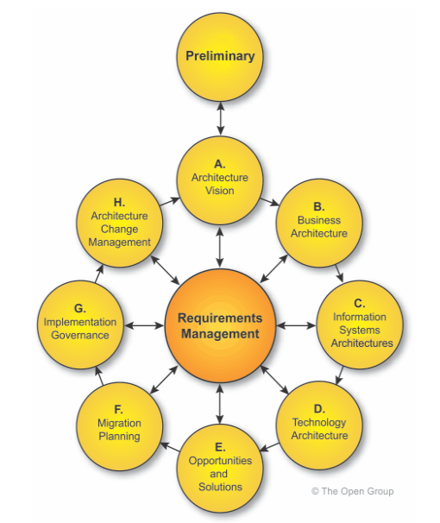
Architecture d’entreprise
La méthode TOGAF (The Open Group Architecture Framework) est devenue ces dernières années un cadre de référence pour l’architecture d’entreprise. Le cycle ADM (Architecture Development Method) constitue le cœur de cette démarche.

Slide 80
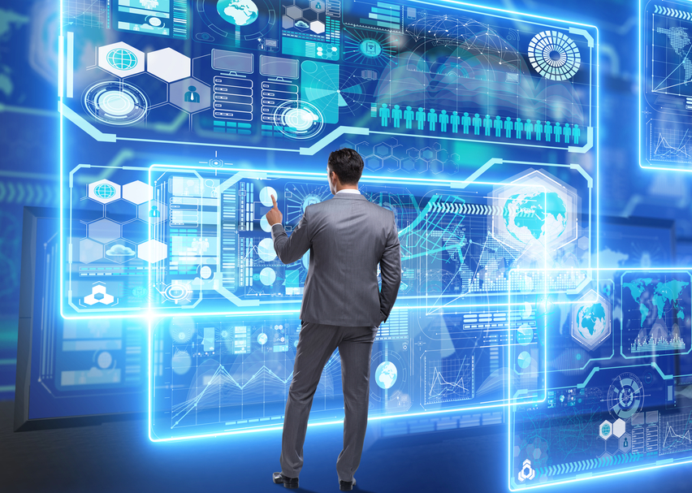
Mesurer la maturité
« Big Data » de l’entreprise
Cette photo par Auteur inconnu est soumise à la licence CC BY-NC

Slide 81
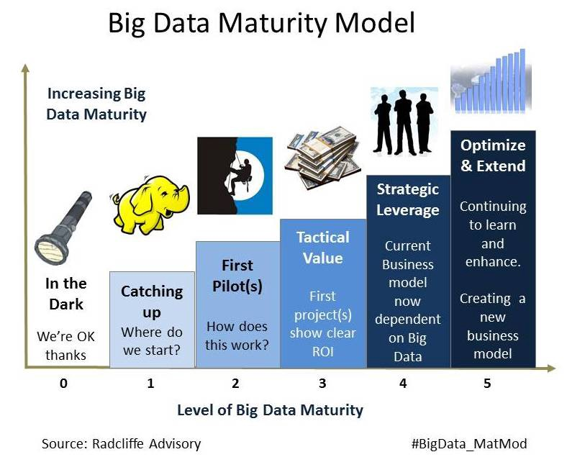
Big Data Maturité modèle
L’étape la plus dur dans ce modèle est le passage entre le « pilotage » étape 2 et l’étape 3 « valeur tactique » que l’on appelle l’industrialisation. Pour que cette étape se passe bien il faut un retour sur investissement rapide « ROI ».

Slide 82
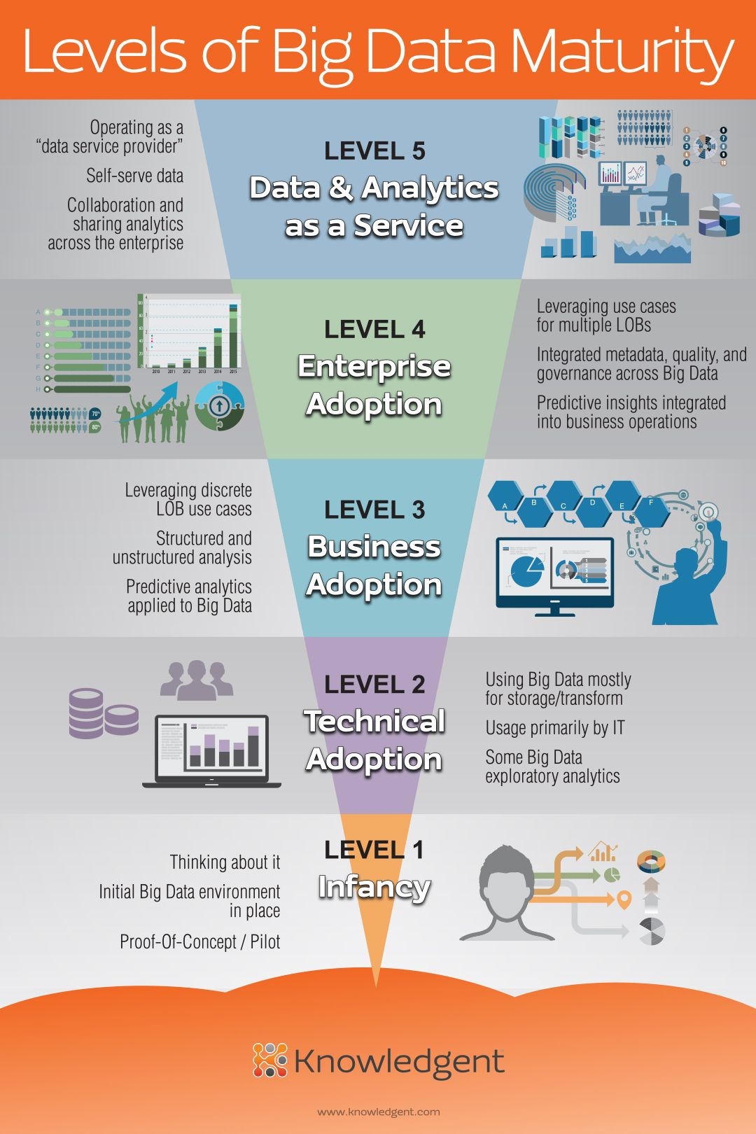
Big Data Maturité modèle
Niveau de maturité en Big Data

Slide 83
Exemples de projet
Qu’est qu’un projet ?
Elicitation d’un besoin ? Analyste métier
Quels sont les prérequis ? Data de qualité, bonne compétence, problème business (gens, outils).

Slide 84
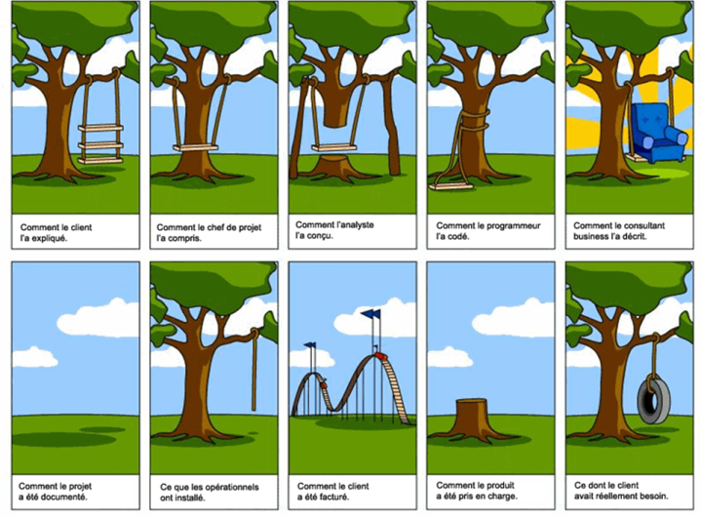

Slide 85
Qu’est ce qu’un projet Big Data ?
4 composantes :
Technologies matériels et logiciels.
Méthode de gestion de projet.
Juridique : cadre particulier lié aux données manipulées, utilisations, conclusions.
Composante sociale : acceptation de la circulation, utilisation des données (méthodes Agile).

Slide 86
Qu’est ce qu’un projet Big Data ?
5 phases :
Etude d’opportunité
POC
Projet pilote
Industrialisation
Amélioration continue

Slide 87
Ratios projet Data Science
Phase qui prend le plus de temps
Activité | Evaluation macro
Compréhension métier | 12%
Compréhension des données | 15%
Préparation des données | 40%
Modélisation | 18%
Evaluation | 12%
Déploiement | 3%

Slide 88
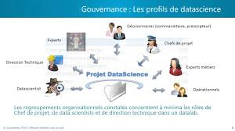
Compétences requises
Un projet est multi-compétences

Slide 89

No SQL

Slide 90
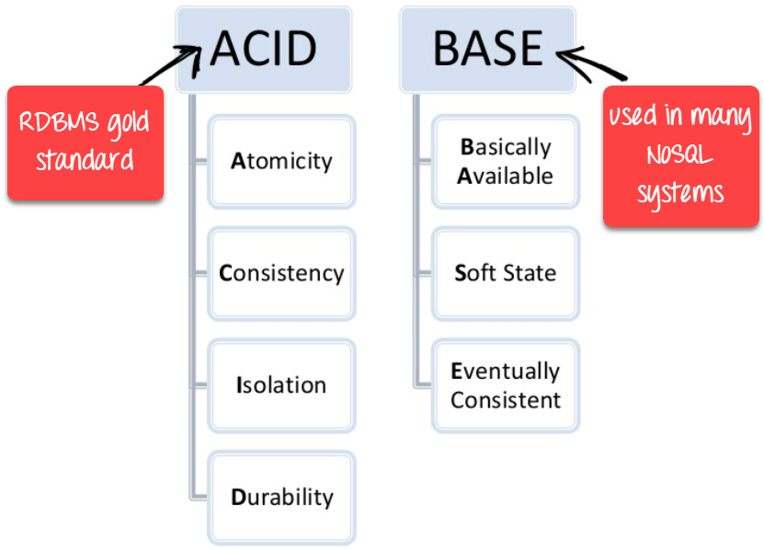
SQL vs No SQL ?
La différence entre les deux est que No SQL est non relationnelle

Slide 91
Propriétés ACID
Les propriétés ACID (atomicité, cohérence, isolation et durabilité) sont un ensemble de propriétés qui garantissent qu’une transaction informatique est exécutée de façon fiable.
Jim Gray a défini les propriétés qui garantissent des transactions fiables à la fin des années 1970 et a développé des technologies pour les mettre en œuvre automatiquement.
En 1983, Andreas Reuter et Theo Härder ont crée l’acronyme ACID pour désigner ces propriétés.

Slide 92
Afin de répondre à ces limites
Les systèmes NoSQL ont des inconvénients majeurs par rapport au SGBD classiques, en particulier les requêtes très limitées. En revanche, ils sont utiles quand les SGBD classiques atteignent leur limite, en termes de volumes de données ou de débits.
Pour répondre à ces limites plus de cent développeurs de logiciels ont assisté à des présentations de solutions telles que Projet Voldemort, Cassandre, Dynamo, Hbase Hypertable, MongoDB

Slide 93
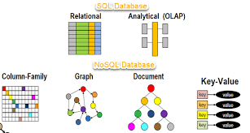
Type NoSQL ?
4 types de bases de données NoSQL :
-Type 1 : Entrepôts clé-valeur (ECV)
-Type 2 : Bases orientées documents
-Type 3 : Bases orientées colonnes
-Type 4 : Bases de données orientées graphes

Slide 94
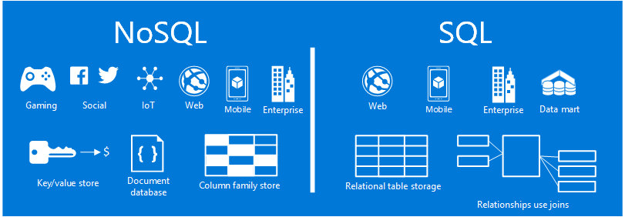
SQL vs NoSQL

Slide 95
SQL vs NoSQL
Entity | SQL Databases | NoSQL Databases
Type | One Type (SQL) with Minor Variation | Many Types (Document, Ke-value, Tabular, Graph
Development | 1970 | 2000
Examples | Oracle,MSSQL,DB2 etc… | MongoDB, Cassandra, Hbase, Neo4
Schemas | Fixed | Dynamic
Scalling | Vertical | Horizontal

Slide 96
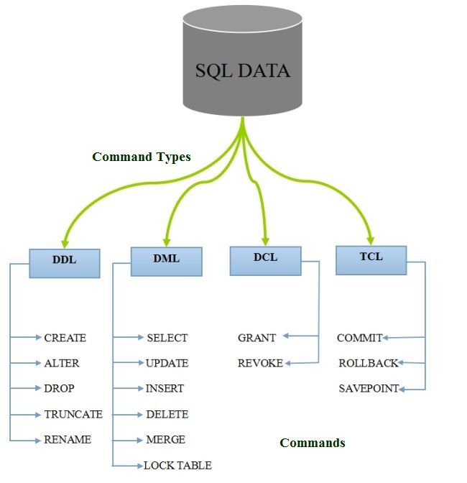
SQL ?
Les différentes commandes SQL

Slide 97
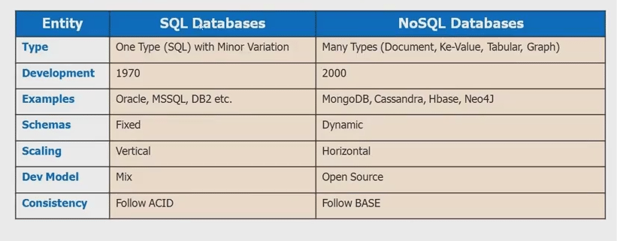
No SQL vs SQL comparaison
Les grands acteurs

Slide 98
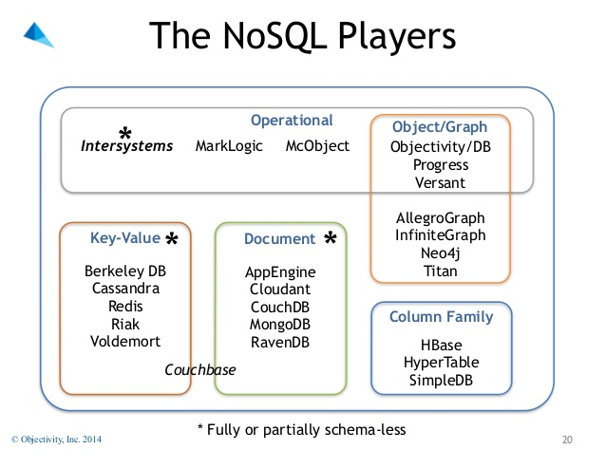
No SQL Players

Slide 99
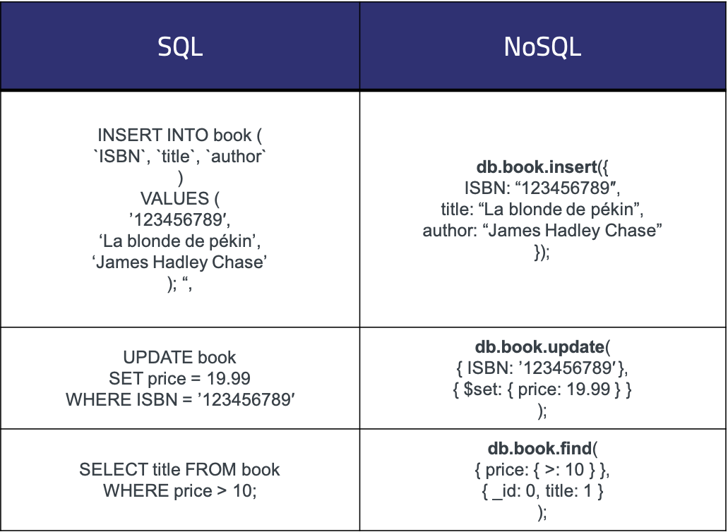
NoSQL DataBases types
Syntaxe NoSQL -> entre SQL et JAVA

Slide 100
Théorème CAP
Définition
Le théorème CAP précise qu’il est impossible de satisfaire ou de garantir simultanément les trois propriétés suivant dans un système distribué :
- Consistency (cohérence)
- Availability (disponibilité)
- Partition Tolerance ( tolérance au partitionnement)

Slide 101
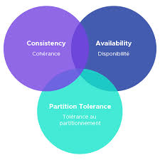
CAP Theorem
Cohérence : tous les nœuds du système voient exactement les mêmes données au même moment
Disponibilité : garantie que toutes les requêtes reçoivent une réponse
Tolérance au partitionnement : aucune panne moins importante qu’une coupure totale du réseau ne doit empêcher le système de répondre correctement

Slide 102
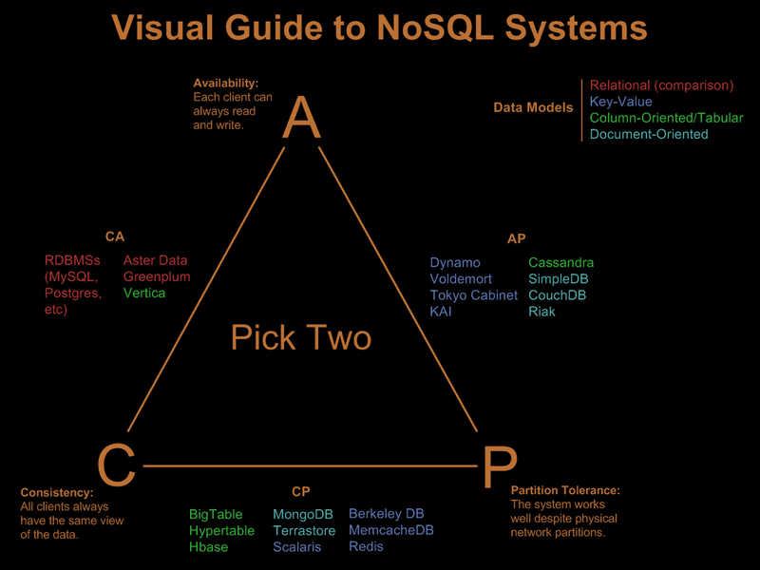
CAP Theorem
Guide visuel du système NoSQL

Slide 103


NewSQL

Slide 104
NewSQL
NewSQL désigne une catégorie de systèmes de gestion de base de données (SGBD) relationnelles modernes qui cherchent à fournir la même puissance évolutive que les systèmes NoSQL pour le traitement transactionnel en ligne (lecture-écriture), tout en maintenant les propriétés ACID d’un système de base de données traditionnel.

Slide 105
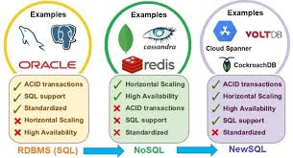
Comparaison SQL-NoSQL-NewSQL

Slide 106


Big Data – Intelligence Artificielle

Slide 107

Big Data-IA
Analyse prédictive

Slide 108

Big Data - IA
Arbre de décision

Slide 109

Intelligence Articielle

Slide 110

Buzzwords

Slide 111

Data Science
What it is

Slide 112

Data Scientist
Data Scientist skills

Slide 113

Data Scientist
CRISP-DM process

Slide 114

Data Scientist
Algorithm

Slide 115

Algorithm case examples

Slide 116

Data Environment

Slide 117
IA Fails
Siri
Facebook
Apple FaceID
Microsoft TayRobot

Slide 118

Big Data
Data Visualisation

Slide 119
Data Viz
Définition
La visualisation des données (ou dataviz ou représentation graphique de données) est un ensemble de méthodes permettant de résumer de manière graphique des données. La visualisation de données fait partie de la science des données.
Il ne s’agit pas simplement de « faire joli », mais d’assurer une meilleure compréhension de son secteur d’activité à tous ses interlocuteurs.

Slide 120

Data Viz – Démarche de sélection

Slide 121
Big Data
KPI (Key performance Indicator)
Revelent (Révéler)
Acceptes (Accepter)
Credible (Crédible)
Easy to monitor ( Facile à surveiller)
Robust (Robuste)

Slide 122

Big Data

Slide 123
Fintech
Définition
La technologie financière, aussi dénommée fintech, est un secteur d’activité qui déploie la technologie pour améliorer les activités financières. Le terme « fintech » est une contraction de « finance » et de « technologie ».

Slide 124
Fintech
Article le monde
La « fintech » allemande Wirecard chasse CommerzBank de l’indice DAX.
Commerzbank, la deuxième banque privée du pays, fondée en 1870, devait quitter, mercredi 5 septembre, l’indice DAX, qui regroupe les trente premières sociétés cotées outre-Rhin. un autre établissement financier qui devait prendre la place de Commerzbank au sein du DAX. Le nouvel entrant se nomme Wirecard. Fort de 4 500 salariés, le leader mondial des paiements électroniques, né en 1999, a vu sa valeur boursière dépassercelle de Deutsche Bank. La « fintech » devrait être la première société technologique allemande à se hisser en première ligue boursière depuis l’éditeur de logiciels SAP, créé en 1972.

Slide 125

Effondrement boursier de WireCard

Slide 126

Fintech
Les secteurs en effervescent

Slide 127





Fintech
5 entreprises françaises dans le top 100 de la Fintech :
Lendix (Plateforme de prêt aux PME)
Alan (Assurance santé en ligne)
Lydia (Application spécialisée dans le paiement mobile)
Payfit (Solution de paie automatique)
Qonto (Néobanque pour PME)

Slide 128
Fintech and other neologism
Fintech : Finance + Technologie
Probablement l'un des néologismes «–tech» les plus connus est la fintech, ce terme générique est utilisé pour désigner des projets, souvent des startups, qui cherchent à transformer les services financiers et bancaires en appliquant des idées disruptives en tirant parti des nouvelles technologies numériques. Ce terme englobe un large éventail de solutions: méthodes de paiement, prise de décision basée sur les données, service client via les chatbots, services hyper-personnalisés alimentés par l'IA qui apprennent des modèles clients… Des opérateurs historiques tels que BBVA ont réussi à créer des synergies avec les startups fintech à proposer avant tous ses concurrents les services les plus innovants du secteur.

Slide 129
Fintech and other neologism
Proptech: Propriété + Technologie
Si l'innovation n'a jamais été une caractéristique déterminante du secteur immobilier, l'arrivée d'une nouvelle race d'acteurs a déclenché une révolution, qui insuffle une nouvelle vie à la chaîne de valeur du marché sous la forme de solutions technologiques de toutes sortes et de toutes sortes: la modernisation des marchés immobiliers et des solutions d'achat et de vente de maisons basées sur la blockchain, de nouveaux logiciels de construction et de gestion immobilière, des technologies de réalité virtuelle et augmentée pour améliorer les services de courtage immobilier - tels que BBVA Valora View -, la domotique, les appareils IoT ou l'utilisation du big data et de la géolocalisation.

Slide 130
Fintech and other neologism
Insurtech: Assurance + Technologie
Les secteurs de l'assurance, de la finance et de l'immobilier ont toujours été étroitement liés.Ainsi, avec l'arrivée de nouveaux acteurs de la fintech et de la proptech apportant une révolution numérique à leurs propres domaines d'activité respectifs, ce n'était qu'une question de temps avant que les perturbations ne commencent à se répandre. le secteur des assurances. Certains considèrent en effet l'insurtech comme une branche de la fintech qui se concentre sur une gestion plus efficace des politiques. Quoi qu'il en soit, ce que ces acteurs et solutions font, c'est tirer parti des progrès des capteurs, de l'IoT, de l'IA et du big data pour développer de nouvelles façons de détecter, collecter et analyser des pans de données provenant de différents référentiels afin de proposer des procédures plus efficaces et, surtout, de meilleures des produits qui bénéficient de nouveaux mécanismes de mesure des risques, pour répondre aux nouvelles habitudes de consommateurs de plus en plus exigeants.

Slide 131
Fintech and other neologism
Wealthtech: richesse + technologie
Certains affirment que la technologie de la richesse n'est qu'un autre sous-segment de la fintech, considérant que l'objectif des startups engagées dans cette activité est de tirer parti des dernières technologies pour développer des services et des produits d'investissement alternatifs afin d'offrir des services de gestion de patrimoine améliorés et plus accessibles. L'une des propositions les plus discutées du segment concerne les roboadvisors, des services automatisés qui utilisent des algorithmes d'apprentissage automatique pour offrir des services de conseil aux utilisateurs en fonction de leurs objectifs de performance, de leur attitude face au risque et d'autres variables telles que l'âge et le revenu, ainsi que sur les plus des options d'investissement rentables.

Slide 132
Fintech and other neologism
Wealthtech: richesse + technologie
Certains affirment que la technologie de la richesse n'est qu'un autre sous-segment de la fintech, considérant que l'objectif des startups engagées dans cette activité est de tirer parti des dernières technologies pour développer des services et des produits d'investissement alternatifs afin d'offrir des services de gestion de patrimoine améliorés et plus accessibles. L'une des propositions les plus discutées du segment concerne les roboadvisors, des services automatisés qui utilisent des algorithmes d'apprentissage automatique pour offrir des services de conseil aux utilisateurs en fonction de leurs objectifs de performance, de leur attitude face au risque et d'autres variables telles que l'âge et le revenu, ainsi que sur les plus des options d'investissement rentables.

Slide 133

Big Data
Open Data

Slide 134

Open Data
Définition
Les Open Data, ou données ouvertes, sont des données auxquelles l’accès est totalement public et libre de droit, au même titre que l’exploitation et la réutilisation. Ces données offrent de nombreuses opportunités pour étendre le savoir humain et créer de nouveaux produits et services de qualité.

Slide 135

Open data

Slide 136

Open Data US

Slide 137
API – Programmable web
Google et Flickr ont été les premières sociétés à avoir lancé leurs API sur le web. Depuis 2005, la création de ProgrammableWeb a permis l’évolution des API. La plateforme est devenue la principale source d’informations et d’actualités sur les API.
ProgrammableWeb est la principale source mondiale d’informations et d’actualités sur les interfaces de programmation d’applications (API).

Slide 138

Big Data
Data Value
Cette photo par Auteur inconnu est soumise à la licence CC BY

Slide 139
Value
Prix d’un profil Facebook complet -> 5 $
Qui détient 80 % des données personnelles mondiales ? -> Acxiom et Data broker

Slide 140
Data broker
C’est quoi ?
Les data brokers ont pour but de collecter des données sur le comportement et les habitudes de consommation des utilisateurs. Pour cela, elles peuvent s’allier à des plateformes telles que Facebook et récupérer des informations sur les personnes y étant inscrites.

Slide 141
Data broker
Acxiom, le pionnier des Data Brokers
Acxiom est un projet lancé par Charles Ward pour collecter des données utilisables pour la politique locale. Il s’agit de la première entreprise de collecte, de segmentation et de revente de données.
Acxiom est un Data broker leader -> 80% des données personnelle mondiale.

Slide 142

Value
Que fait un Data broker

Slide 143

Les partenaires de Acxiom
Quelques partenaires de Acxiom

Slide 144
Value - Google
Sur une base quotidienne, Google traite environ 24 pétaoctets de données. Cet énorme volume de données est stocké, nettoyé.

Slide 145

Big Data
Métiers

Slide 146

Data Scientist

Slide 147

Data Scientist Biggest Challenge

Slide 148

Chief Data Officer

Slide 149

Data Steward

Slide 150

Data Architect

Slide 151

Data Ops

Slide 152

RGPD
General Data protection Regulation

Slide 153
Lexique
RGPD ou GDPR : règlement européen sur la protection des données.
DACP : règlement des données à caractère personnel.

Slide 154
GPDR
Règlement obligatoire à partir de 2018, remplace la directive de 1995 sur la protection des données et qui chaque pays membre de l’union européenne avait transposé de son droit national.
Objectif : Renforcement de la protection des données individuelles.

Slide 155

DACP
C’est toute information relative à une personne physique susceptible d’être identifiée, directement ou indirectement.
Exemple: un nom, une photo, une empreinte, une adresse postale, une adresse mail, un numéro de téléphone, un numéro de sécurité sociale, un matricule interne, une adresse IP, un identifiant de connexion informatique, un enregistrement vocal, etc…
Peu importe que ces informations soient confidentielles ou publiques.

Slide 156
Rétrospective
2012
2015
2016
2017
Proposition du texte au consort
Vote positif
Adaptation
Mise en conformité

Slide 157
Périmètre
Les règles et obligations du GDPR s’appliquent au traitement – automatisé ou non – des données à caractère personnel. L’objectif du GDPR est de renforcer l’encadrement des pratiques en matière de collecte et d’utilisation des données à caractère personnel. Le RGPD donne une définition précise des « données à caractère personnel » (DCP) : il s’agit de « toute information se rapportant à une personne physique identifiée ou identifiable ».

Slide 158

6 points clés

Slide 159

Risques/sanctions

Slide 160
Plan d’action
En 3 étapes :
Etat des lieux
Organisons la mise en conformité
Sensibilisation et formation

Slide 161
Key IT Considerations
« Privacy by default »
C’est la conséquence du privacy by design, qui implique que dès la conception du service ou du produit, le plus haut niveau de protection de la vie privée soit mis en place et applicable par défaut.
C’est-à-dire que sans aucune intervention de la part de l’utilisateur, l’ensemble des mesures disponibles afin de protéger les données personnelles et d’en limiter la collecte doit être activé.

Slide 162
Key IT Considerations
« Privacy by design »
Ce concept prévoit que les considérations de protection de la vie privée doivent être prises en compte dès la conception du produit ou du service amené à collecter, traiter ou utiliser des données personnelles. C’est-à-dire que le respect de la vie privée doit dès le départ constituer une préoccupation des développeurs afin de l’intégrer dans la structure même du service.

Slide 163

Conclusion
Ce que l’on peut dire est que beaucoup d’entreprise ne sont pas à jour sur la RGPD actuellement.
Les sanctions mise en place oblige les entreprises à se mettre à jour mais pour cela il faut du temps.

Slide 164
Sources
microsoft ssis - Recherche Google
Difference Between OLTP and OLAP - Make Informed Upskilling Decisions (naukri.com)
Pourquoi utiliser un ETL ? Avantages, enjeux et cas d'usage (axysweb.com)
Présentation PowerPoint (amue.fr)
Hadoop :
Hadoop - Tout savoir sur la principale plateforme Big Data (lebigdata.fr)
Big Data et sécurité : dangers, limites et problèmes à résoudre (lebigdata.fr)

Slide 165
Sources
https://fr.blog.businessdecision.com/3v-opportunites-big-data/
difference entre big data et data warehouse – Recherche Google
CLOUD COMPUTING, DE LA PROPRIÉTÉ À LA CONSOMMATION (willbegroup.com)
Le Cloud Computing : définition, avantage et inconvénients (renaudvenet.com)
Le Cloud : Avantages et inconvénients du modèle (compufirst.com)
SMAC : les 4 leviers d'une transformation digitale réussie (communication-web.net)

Slide 166
Source
Réussir la transformation digitale de l’entreprise | Le blog de la Communication digitale (communication-web.net)
Hadoop distributions - ecosystem (slideshare.net)
ETL Extract Transform Load : qu'est-ce que c'est, à quoi ça sert ? (lebigdata.fr)
Qu'est-ce que le reporting et l'analyse ad hoc Définitions et exemples | Looker
Guide on how to make SWOT analysis more powerful - Eric Garland
ETL Extract Transform load (piloter.org)
https://www.padok.fr/blog/aws-gcp-azure

